Slide 1
Заместителя главного врача по первичной медико-санитарной помощи
ГБУЗ «ГКБ имени В.П. Демихова ДЗМ»
Коломаченко А. М.
за 2020год

Slide 2
Основные показатели
ГКБ имени В. П. Демихова
Амбулаторно-поликлинический центр
1 358
посещений
в смену по данным ЕМИАС
Мощность
49 337
человек
(17 416) человека старше трудоспособного возраста
Прикрепленное население
Численность прикрепленного населения
49 337
человек

Slide 3
Посещения поликлиники в 2020 году
568 134
посещений в 2020 году
Профилактические приемы
Приемы по заболеванию

Slide 4
Доступность медицинской помощи в 2020 году
84,6%
средняя доступность специалистов
II уровня в 2020 году
Специалисты
II уровня
95,5%
средняя доступность специалистов
I уровня в 2020 году
Специалисты
I уровня
91,8%
средняя доступность терапевтов/ВОП
в 2020 году
Терапевты/
ВОП

Slide 5
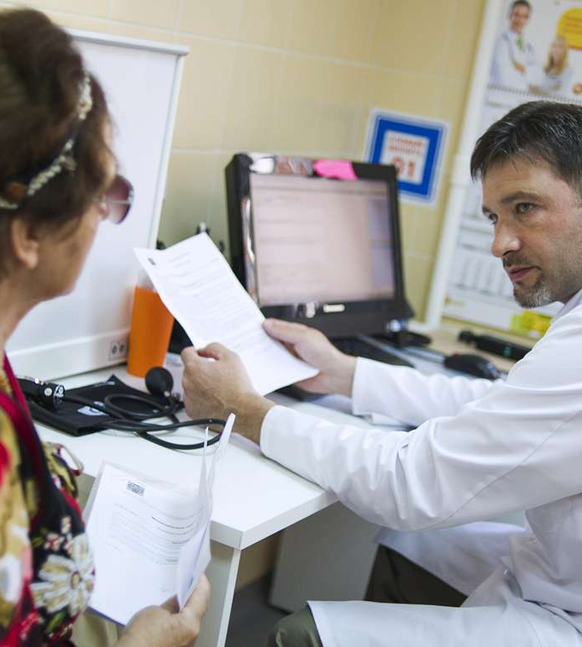
Диспансеризация
Прошли
диспансеризацию
2906 чел. – 23%., из них:
Включено в план проведения диспансеризации
на текущий год с учетом возрастной категории
12651 чел. , из них:

Slide 6
Диспансеризация и профилактические осмотры
План
Факт выполнения
Доля выполнения
Диспансеризация взрослого населения
12 651чел.
2906чел.
23 %
Проведение профилактических медицинских осмотров
2696 чел.
293 чел.
11 %
Проведение периодических осмотров
1787 чел.
1787 чел.
100 %
Проведено предварительных осмотров – 962 чел.

Slide 7
Основные показатели. Инвалиды и участники ВОВ
Наименование | Участники ВОВ (кроме ИОВ) (чел.) | Инвалиды ВОВ (чел.)
Состоит под диспансерным наблюдением на начало отчетного года | 25 | 1
Вновь взято под диспансерное наблюдение в отчетном году | 3
Снято с диспансерного наблюдения в течении отчетного года | 5 | -
из них: выехало | 5 (умерло)
Состоит под диспансерным наблюдением на конец отчетного года | 23 | 1
в том числе по группам инвалидности: I | 8 | -
2 | 10 | 1
3 | 5 | -
Охвачено комплексными медицинскими осмотрами | 28 | 1
Нуждались в стационарном лечении | 9 | 1
Получили стационарное лечение из числа нуждавшихся | 9 | 1
Получили санаторно-курортное лечение | - | -

Slide 8
Прививочная работа: гепатит, корь, краснуха, дифтерия
Вакцинация против гепатита В
Вакцинация против гепатита А
Ревакцинация против гепатита А
Вакцинация против кори
Ревакцинация против кори
Вакцинация против краснухи
Ревакцинация против краснухи
Вакцинация против дифтерии
Ревакцинация против дифтерии
Все планы по вакцинации на 2020 год выполнены на
95%

Slide 9
Показатели заболеваемости
Болезни
системы кровообращения
Болезни органов дыхания
Болезни органов пищеварения
Болезни костно-мышечной системы
Болезни мочеполовой системы

Slide 10
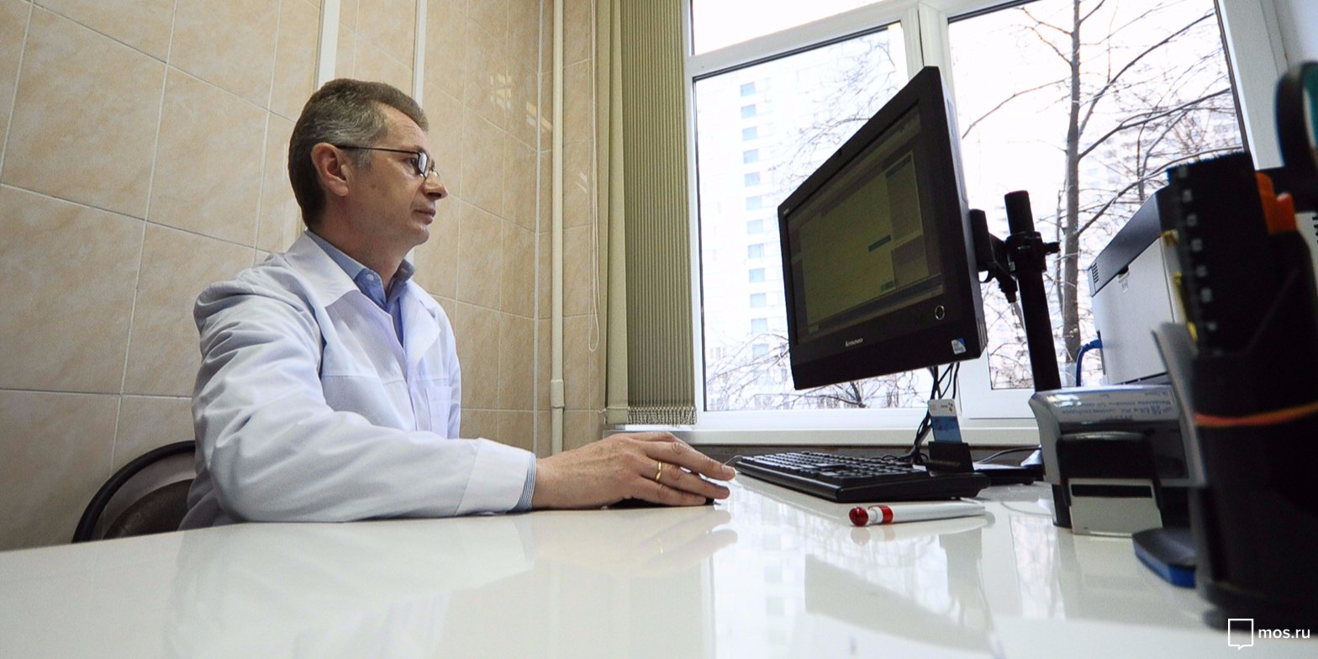
Обучение врачей общей практики
В 2020 году
было принято на работу 28 сотрудников
Повышение
квалификации
прошли 20 человек

Slide 11
Повышение комфорта пребывания в поликлинике
С целью исключения неудобств для пациентов:
Нахождения больных в одной зоне со здоровыми
Нехватки посадочных мест для ожидания
Отсутствия информации о движении очереди на прием
Отсутствия контроля за состоянием здоровья пациентов, находящихся в очереди, со стороны медицинского персонала
Организованы зоны комфортного ожидания приема дежурного врача
Положительный эффект от организации зон комфортного ожидания:
Разделение потоков здоровых
и болеющих пациентов
Информирование пациентов о движении «живой» очереди через информационное табло
Создание достаточного количества посадочных мест для ожидания приема
Визуальный контроль пациентов,
находящихся в очереди

Slide 12
Работа по рассмотрению жалоб и обращений граждан
ГКБ имени В.П. Демихова
Амбулаторно-поликлинический центр
Всего 136 обращений
Обоснованных – 3
Число обращений
за 2020 год
Все обращения пациентов рассматриваются в индивидуальном порядке
В случае негативного содержания обращения, специалисты поликлиники вступают в диалог с пациентом и детализируют проблему для ее решения
Изучаются предложения граждан по улучшению работы поликлиники, руководство использует обратную связь от пациентов для совершенствования оказания медицинской помощи

Slide 13
Оборудование поликлиники
КТ 2 ед.
МРТ 1 ед.
Денситометры 0 ед.
Рентгенаппараты 1 ед.
Флюорографы 1 ед.
УЗИ 2 ед.
Из них экспертного класса 0 ед.
Холтер 4 ед.
СМАД 4 ед.

Slide 14
Медицинские организации оказывают помощь по различным профилям
Терапия
Акушерство и гинекология
Хирургия
Офтальмология
Оториноларингология
Урология
Неврология
Кардиология
Эндокринология
Ревматология
Инфекционные болезни
Сердечно-сосудистая хирургия
Нейрохирургия
Травматология и ортопедия

Slide 15
Кадры 2020 года
84,25
ставок всего
85
ставки всего
17,25
ставки всего

Slide 16
Мероприятия в поликлиниках, реализованные в 2020 году
Оптимизация работы поликлиники
Открытая информационная среда
Повышение комфорта пребывания
Повышение доступности мед. помощи
Систематизация работы с хроническими больными
Оптимизация работы Call-центра
Развитие справочно-информационного отдела и входной группы
Внедрение стандарта организации рабочего пространства по принципу 5С на стойке информации, мед. посту и в кабинете дежурного врача
В службу вызова на дом внедрена система «Мобильный АРМ», все врачи обеспечены планшетами с доступом в ЕМИАС
Оперативный мониторинг работы МО с помощью системы видеонаблюдения и отзывов пациентов в интернете
Создание унифицированной системы навигации
Создание зон комфортного ожидания приема дежурного врача
Увеличение доли врачей общей практики
Внедрение дежурного врача общей практики
Внедрение выделенного врача для пациентов со множественными хроническими заболеваниями
Создание службы патронажного ухода за маломобильными пациентами
В проекте участвуют
495 пациентов
1 врач
1 медсестры

Slide 17
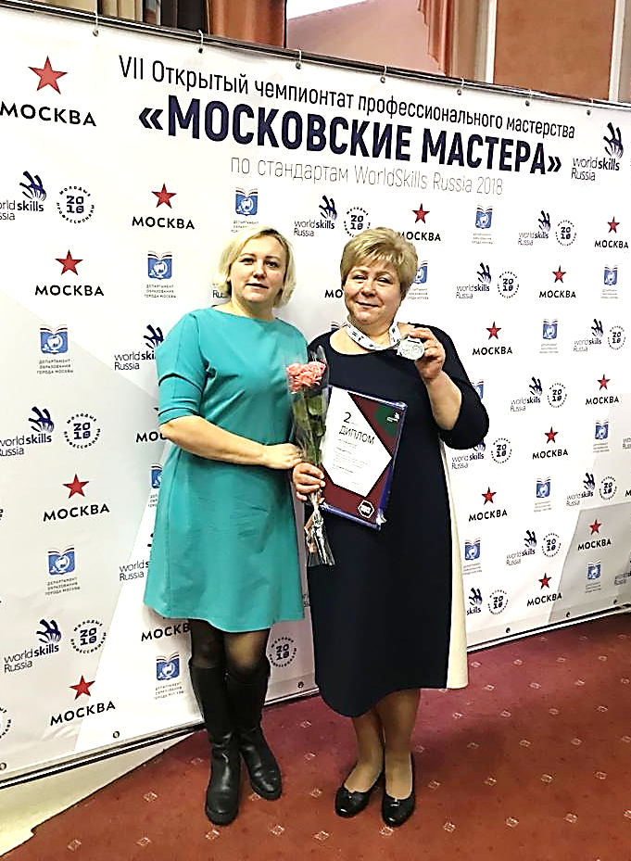
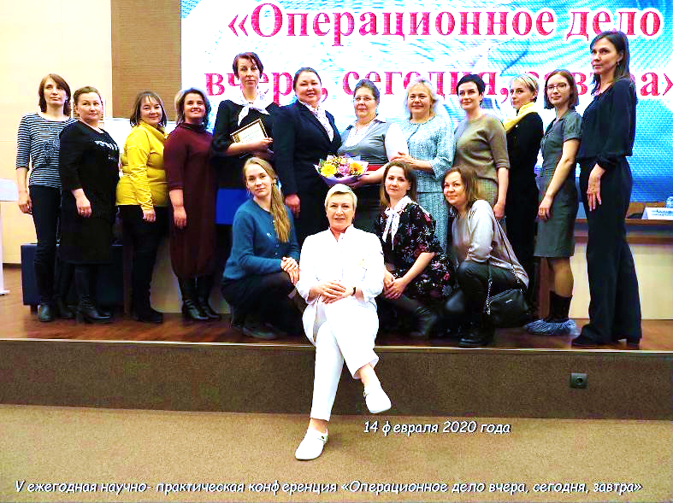
Медицинские сестры
деятельность 2020 г.
Медицинские сестры в 2020 году активно участвовали в мероприятиях, организованные Департаментом здравоохранения
(до ограничительных мер связанных с COVID-19)

Slide 18
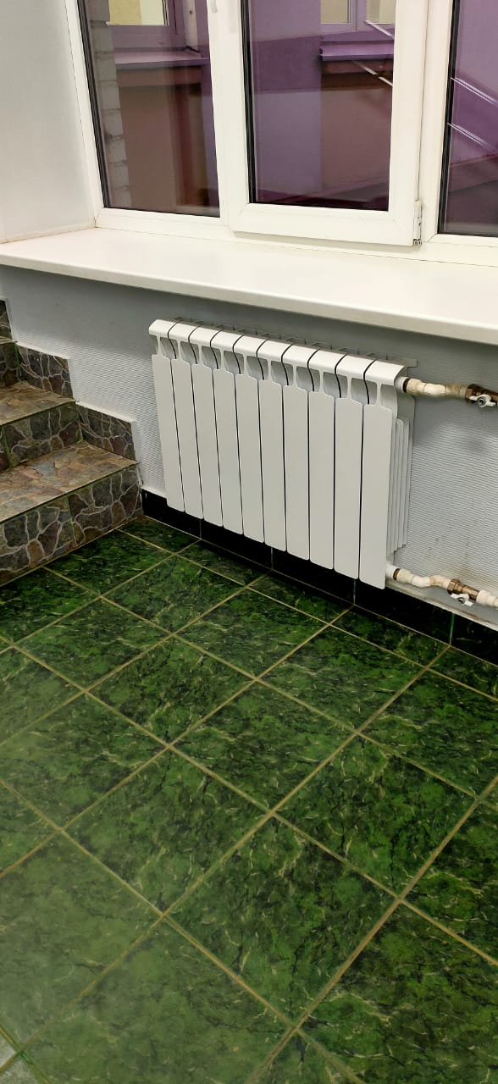
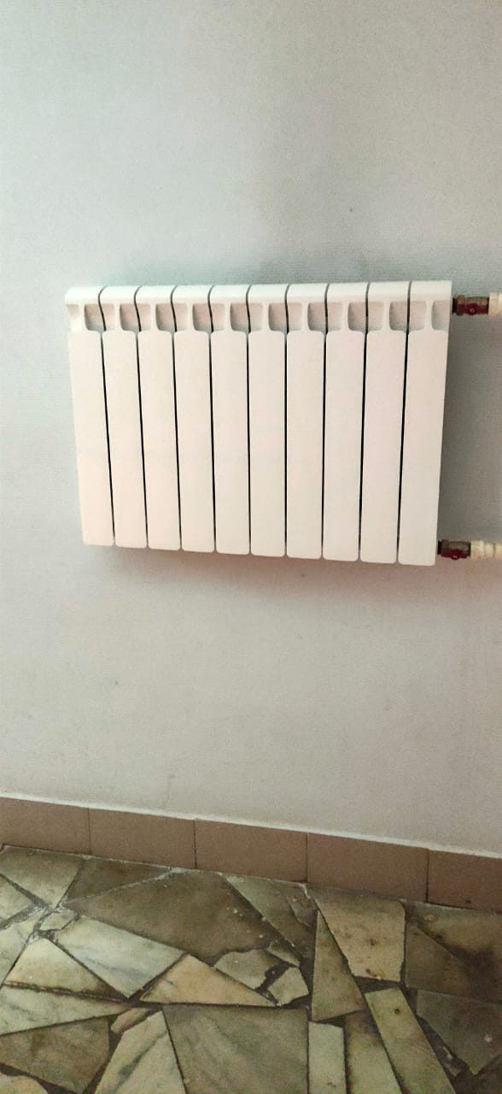
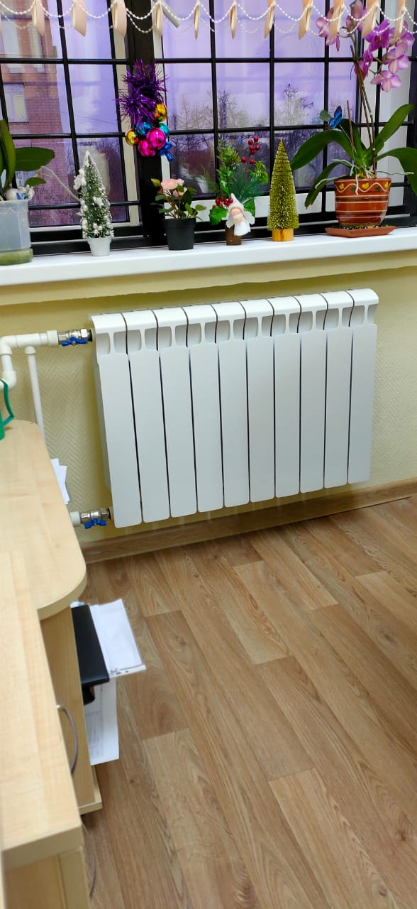
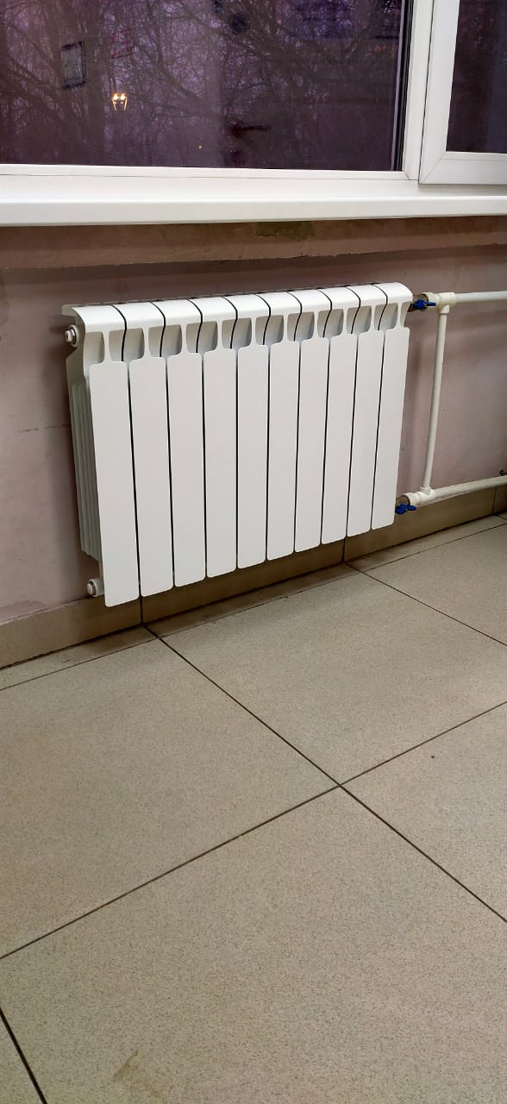
Ремонтные работы 2020 год
Строение № 7 и № 22
АПЦ и ЖК
– замена приборов отопления

Slide 19
Спасибо за внимание!

